Slide 1

FISICA II
PRESENTACIÓN
Grupo N°2
- JAUREGUI Matias
- OLGUIN Tobias
- ZANOTTI Keila
- ARGUIANO Manuela

Slide 2

PRECIPITADOR ELECTROSTÁTICO

Slide 3
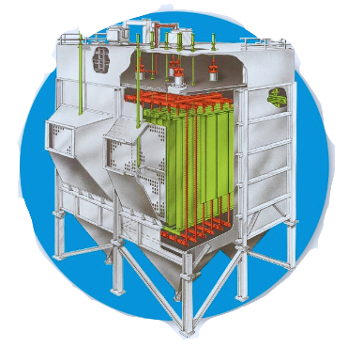
¿QUÉ ES UN PRECIPITADOR ELECTROSTÁTICO?
Un Precipitador Electrostático es un dispositivo que purifica el aire o gases mediante fuerza electrostática.

Slide 4

FUNCIONAMIENTO

Slide 5
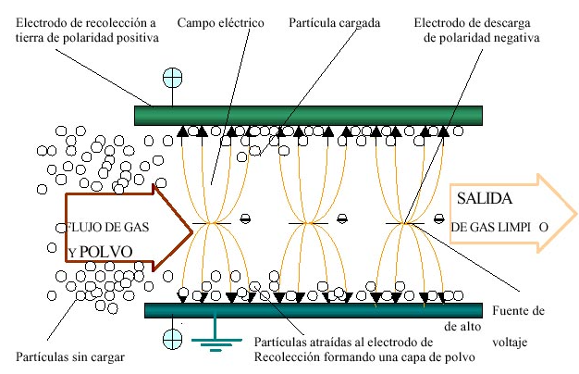
FUNCIONAMIENTO

Slide 6
JUSTIFICACIÓN

Slide 7
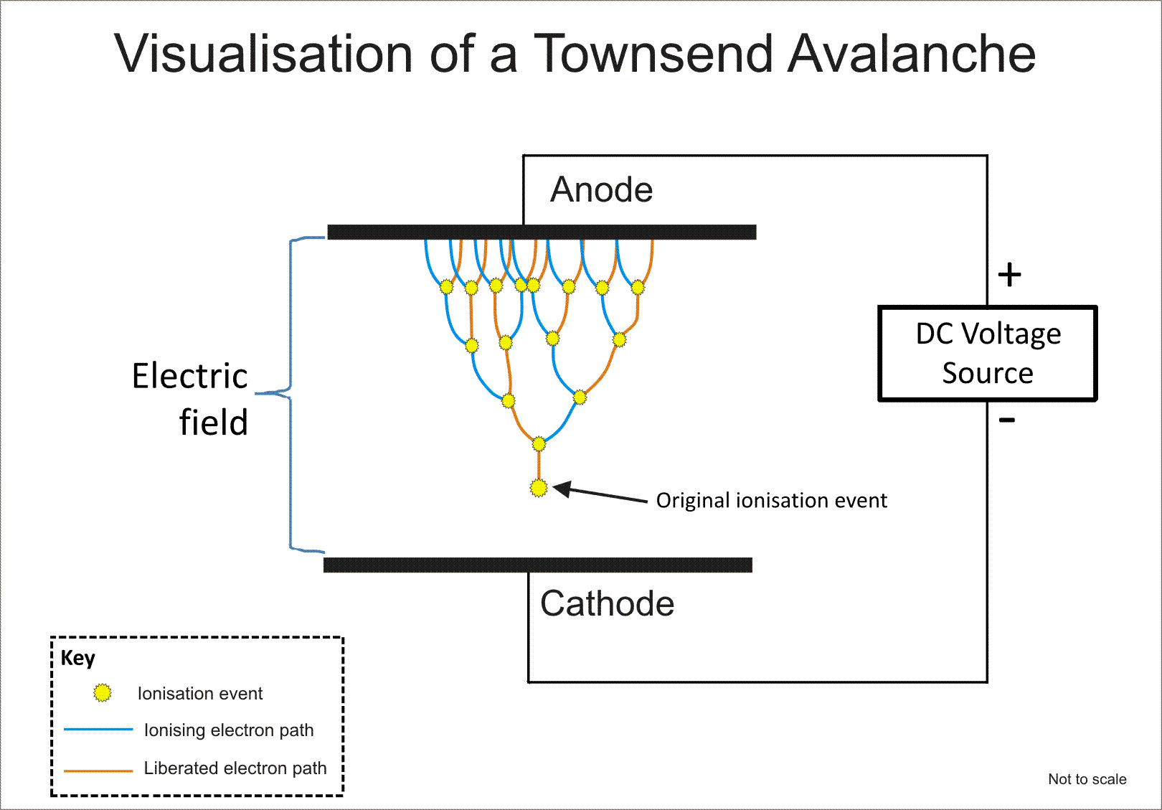
JUSTIFICACIÓN

Slide 8

JUSTIFICACIÓN
El motor conceptual de este proceso es...
Campo eléctrico
Los electrodos generan una distribución de cargas que produce un campo eléctrico en la región.
En el interior del dispositivo, el campo intenso produce la ionización del gas, generando electrones e iones libres. Estas cargas interactúan con las partículas en suspensión, transfiriéndoles carga y produciendo una carga neta q.

Slide 9
JUSTIFICACIÓN
El motor conceptual de este proceso es...
Campo eléctrico
El campo eléctrico describe la interacción sobre una carga mediante la expresión: F = qE
Una vez cargadas, las partículas quedan sometidas a la acción del campo, lo que provoca su desviación respecto del flujo y su migración hacia las placas colectoras.

Slide 10
PROFUNDIZANDO

Slide 11
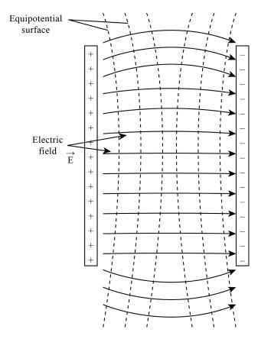
PROFUNDIZANDO...
Si profundizamos, observamos que este campo está asociado a una diferencia de potencial aplicada entre los electrodos, la cual introduce una variación de energía en el espacio.
En una aproximación simple:
E≈ΔV/d

Slide 12
PROFUNDIZANDO...
De este modo, la diferencia de potencial representa la energía disponible por unidad de carga, mientras que el campo eléctrico describe cómo esa energía se manifiesta en forma de fuerza sobre las partículas.

Slide 13
APLICACIONES

Slide 14
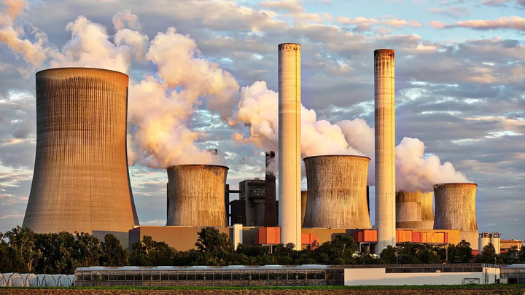
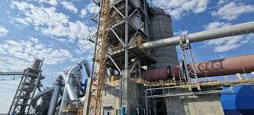
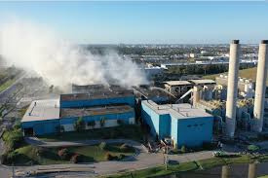
INDUSTRIA
Estos equipos son del tamaño de edificios y manejan voltajes inmensos (de 20,000 a más de 100,000 voltios).
Centrales Termoeléctricas (Carbón):Atrapan hasta el 99.9% de las cenizas volantes antes de que salgan por la chimenea, evitando lluvias de hollín en las ciudades cercanas.
Industria Cementera y Metalúrgica: No solo previenen la contaminación, sino que recuperan material valioso. El material atrapado (como polvo de cemento u óxidos metálicos) se reincorpora a la producción, generando un gran ahorro.
Incineradoras de Residuos y Refinerías: Para eliminar neblinas de ácido sulfúrico o partículas tóxicas de los gases de escape.

Slide 15
INDUSTRIA
Material Recuperado | Origen | Destino Final
Ceniza Volante | Centrales de Carbón | Cemento y Ladrillos
Óxidos Metálicos | Fundiciones / Acerías | Reciclaje de Metales (Zinc, Hierro)
Polvo de Clinker | Fábricas de Cemento | Reintroducción al horno de cemento
Ácido Sulfúrico | Plantas Químicas | Fabricación de fertilizantes

Slide 16
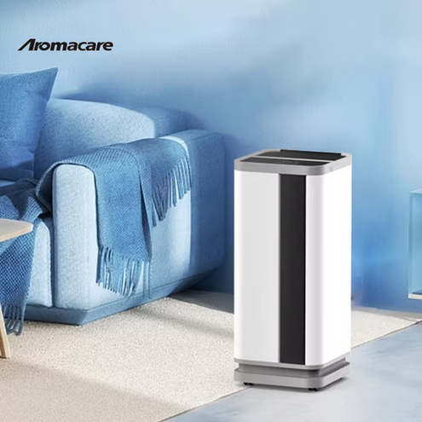
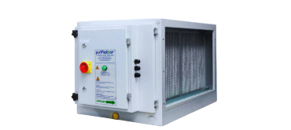
A MENOR ESCALA...
En entornos domésticos y oficinas, los precipitadores son mucho más pequeños, operan con voltajes menores (generalmente entre 1,000 y 5,000 voltios) y producen menos ozono (un subproducto de la ionización).
Purificadores de Aire Domésticos: Se usan para eliminar alérgenos, polvo fino, caspa de mascotas y humo de tabaco del aire de una habitación.
Sistemas HVAC (Calefacción, Ventilación y Aire Acondicionado): Se instalan en los ductos de los edificios de oficinas, hospitales o fábricas limpias para purificar el aire recirculado sin que el motor del ventilador tenga que hacer tanto esfuerzo

Slide 17
EXPERIMENTO CASERO

Slide 18
¿QUÉ ELEMENTOS POSEE?

Slide 19
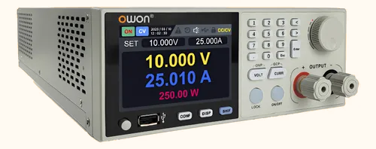
¿ QUÉ ELEMENTOS POSEE ?
FUENTE PROFESIONAL

Slide 20
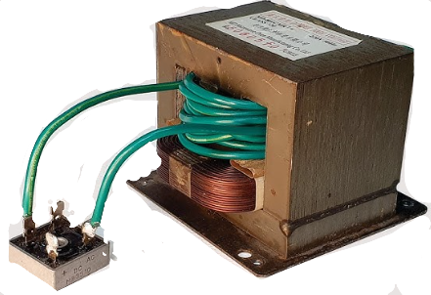
¿ QUÉ ELEMENTOS POSEE ?
FUENTE CRIOLLa

Slide 21
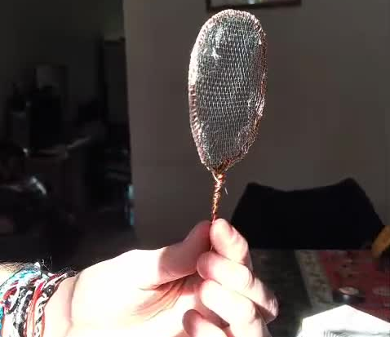
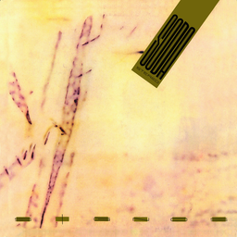
¿ QUÉ ELEMENTOS POSEE ?
ELECTRODO EMISOR (-)
MALLA METÁLICA

Slide 22
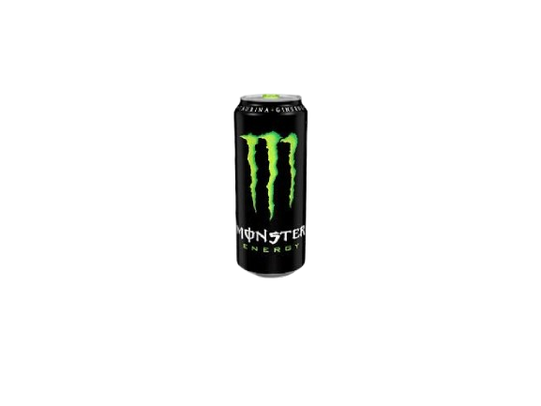
¿ QUÉ ELEMENTOS POSEE ?
ELECTRODO COLECTOR (+)
LATA DE ALUMINIO

Slide 23
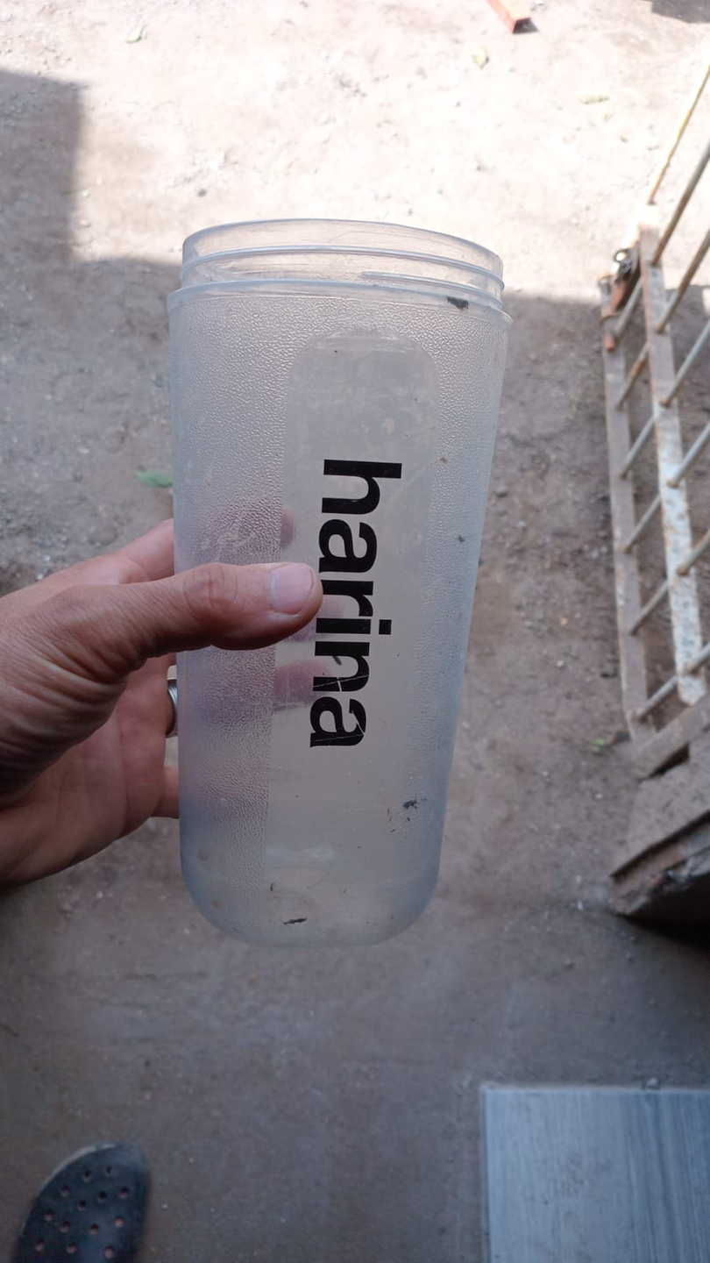
¿ QUÉ ELEMENTOS POSEE ?
CONTENEDOR AISLADO

Slide 24
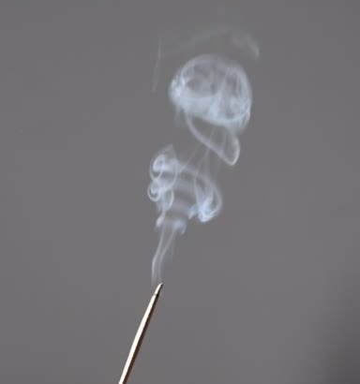
¿ QUÉ ELEMENTOS POSEE ?
POLUCIÓN
SAHUMERIO

Slide 25
DEMOSTRACIÓN

Slide 26

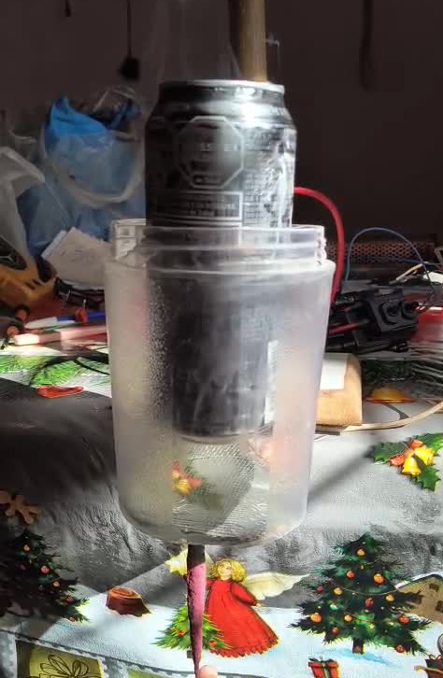

Slide 27
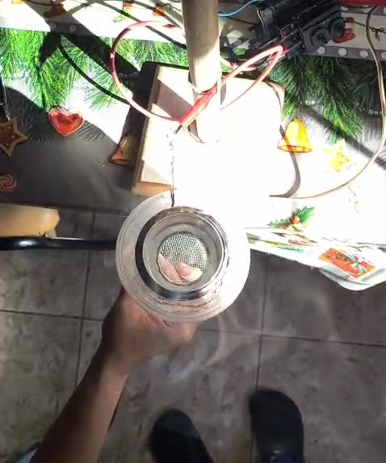

Slide 28
EFECTO CORONA

Slide 29
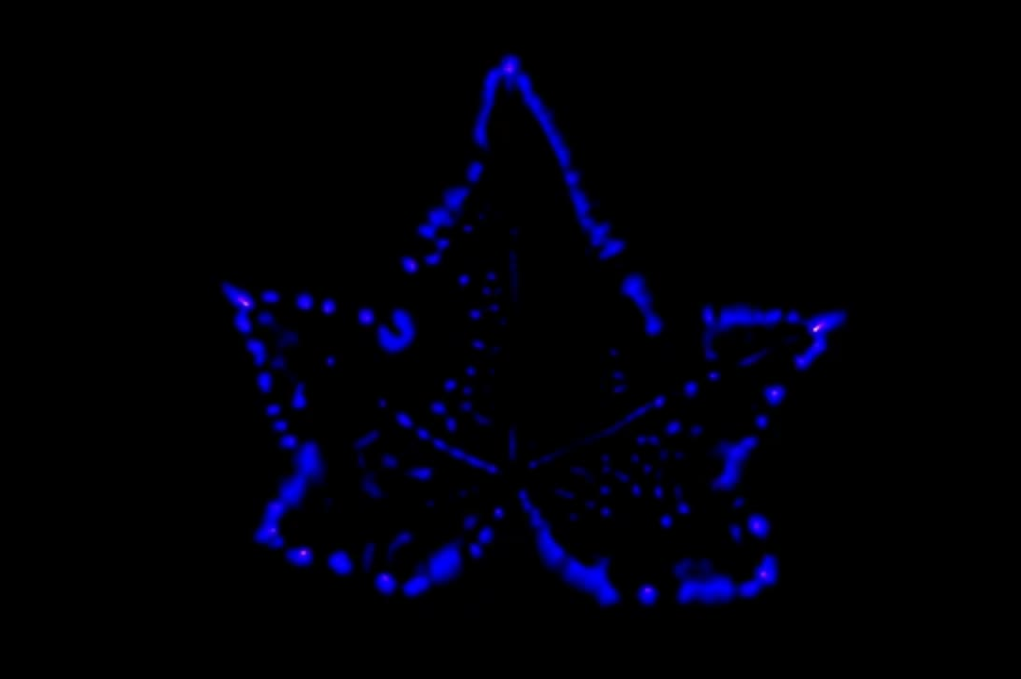

Slide 30
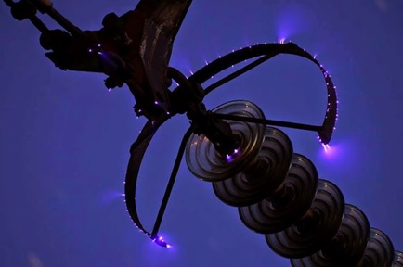
EFECTO CORONA
Es un fenómeno eléctrico, donde un alto voltaje genera un campo eléctrico fuerte haciendo que el aire se ionice acelerando electrones que chocan entre sí. Estos al volver a la normalidad emiten luz al liberar la energía en forma de fotones

Slide 31
BIBLIOGRAFÍA

Slide 32


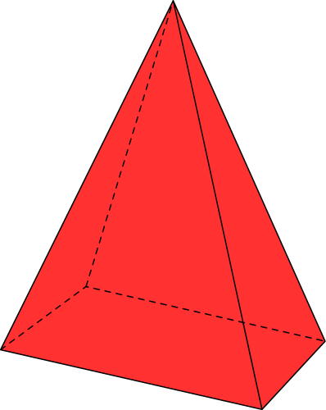
BIBLIOGRAFÍA
S. Han, J. Kim, S.H. Ko. Advances in air filtration technologies: structure-based and interaction-based approaches. Materialstoday Advances. ScienceDirect. 2021.
Asignatura Fisica II. Movimiento de una carga en un campo eléctrico. fica.unsl.edu.ar. 2026

Slide 33

BIBLIOGRAFÍA
Asignatura Física II. Física 2 - Electricidad y Magnetismo. notebooklm. 2025.
F. Rodríguez, U. Faruk, O. García, G. Benavides. Diseño y prototipo de un precipitador electrostático. Universidad Jorge Tadeo Lozano. 2017

Slide 34


BIBLIOGRAFÍA
F. Sears, M. Zemansky, H. Young, R. Fredman.
FISICA UNIVERSITARIA con FISICA MODERNA. Undécima edición. Volumen 2. Pearson educación. 2025.
Physicstjc. electrostatic-precipitator. github.io. 2026
Kelvin Vidal. ¿Qué es el Efecto Corona? La Fuga de Energía Invisible en los Cables. Youtube. 2025.

Slide 35
BIBLIOGRAFÍA
Tecnova Limitada. Precipitador electrostático ESP. Youtube. 2018.
Leonardo Vásquez. Precipitadores Electrostáticos. Youtube. 2021.
Renee. PRECIPITADOR ELECTROSTÁTICO. Youtube. 2017.

Slide 36


GRACIAS POR VER

